Slide 1
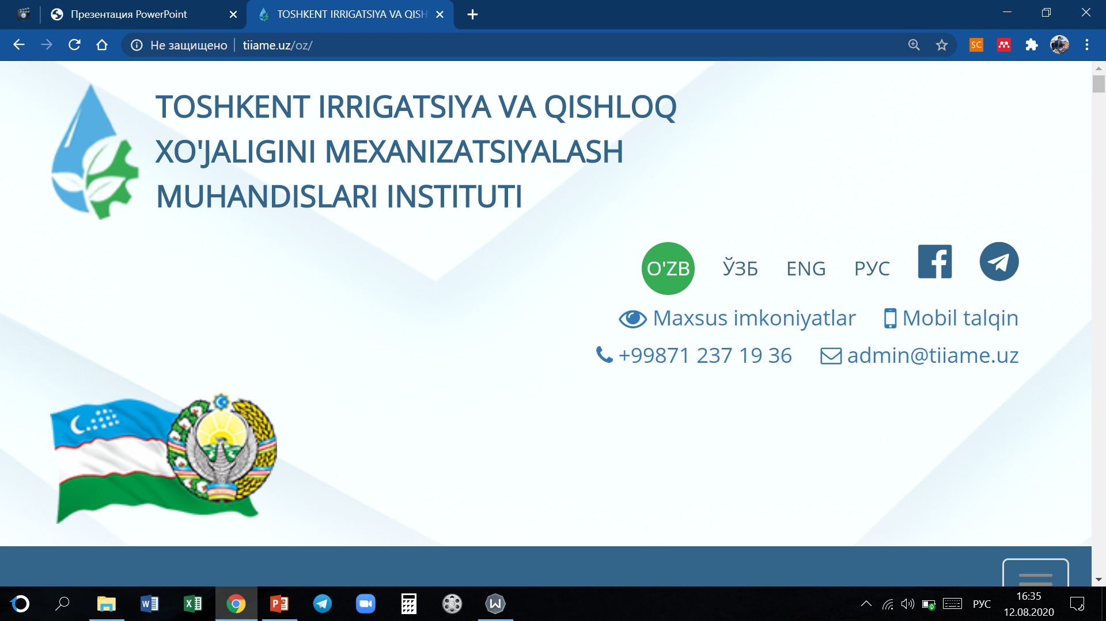


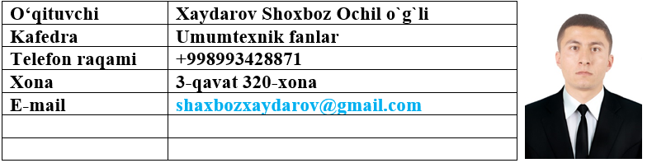
“TIQXMMI” MILLIY TADQIQOT UNIVERSITETINING
QARSHI IRRIGATSIYA VA AGROTEXNOLOGIYALAR INSTUTUTI
FAN:
(Subject)
Elektronika va mikroprotsessor texnikasi
Fan o’qituvchisi haqida ma’lumot:
(About subject teacher)

Slide 2

Bipolyar tranzistorda bajarilgan kuchaytirish kaskadlari sxemalari, ishlash tamoillari va asosiy parametrlari.

Slide 3
Кучайтиргич каскадларининг ишлатиладиган схема турлари ҳар хил бўлиши мумкин.
Бунда транзистор УЭ, УК ёки УБ схемада уланган бўлиши мумкин. УЭ схемада уланган каскадлар кенг тарқалган. УК схемада уланган каскадлар кўп каскадли кучайтиргичларда асосан чиқиш каскади сифатида ишлатилади. УБ уланган каскадлар ультрақисқа тўлқинли (УҚТ) ва ўта юқори частота (ЎЮЧ) тўлқин диапазонида ишловчи генератор ва кучайтиргичларда кенг қўлланилади.

Slide 4
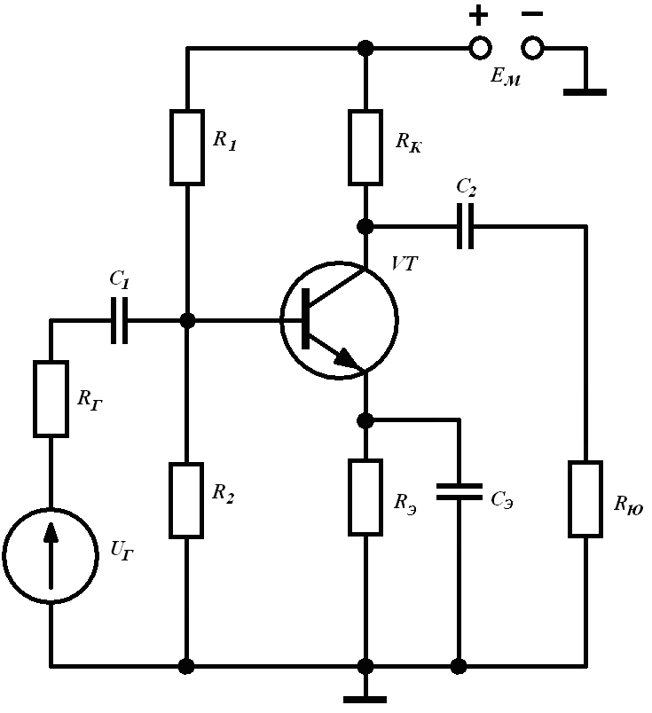
УЭ уланиш схемасидаги БТда ясалган кучайтиргич босқичи схемаси

Slide 5
Бу ерда:
Ем – кучланиш манбаи;
R1 ва R2 – бўлувчи қаршиликлар;
Rб ва Rк– мос равишда база ва коллектор қаршиликлари;
Rэ – эмиттер қаршилиги бўлиб, у манфий тескари алоқани амалга оширади;
С1 ва С2 – ажратувчи конденсаторлар;
Сэ – эмиттердаги сиғим;
Uг – кучланиш генератори;
Rг – кучланиш генераторининг ички қаршилиги;
Rю – юклама.

Slide 6
УЭ уланиш схемасидаги кучайтиргич босқичи таҳлил қилинганда икки турдаги ток занжирлари кўриб чиқилади:
1 – ўзгармас ток занжирлари (доим +Ем дан –Ем гача);
2 – ўзгарувчан ток занжирлари:
Кириш занжири (+ Uг дан - Uг гача)
Чиқиш занжири (VT нинг коллекторидан эмиттеригача).

Slide 7
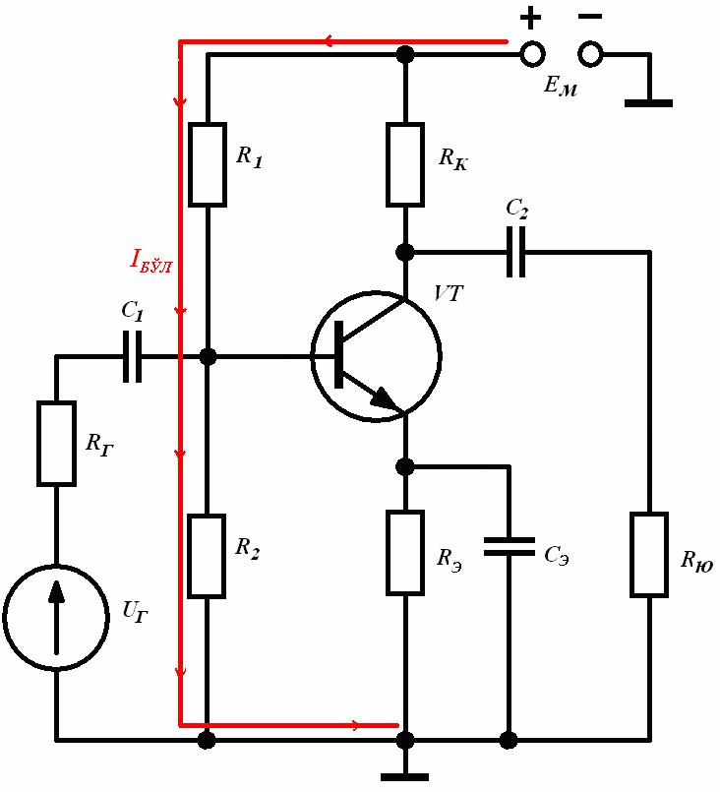

Slide 8
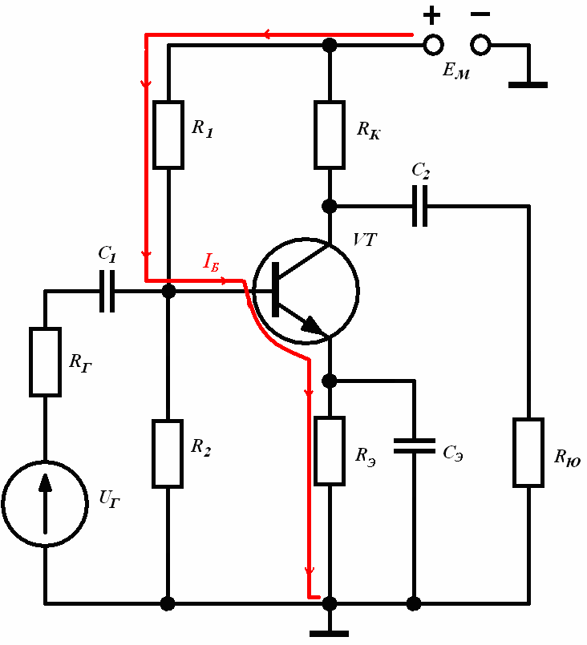

Slide 9
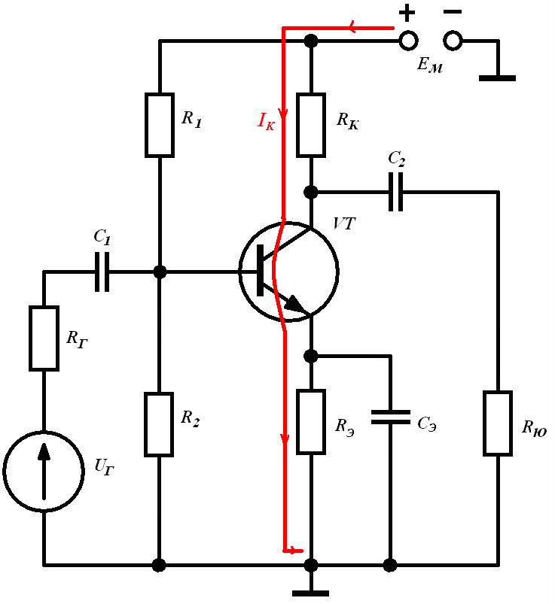

Slide 10
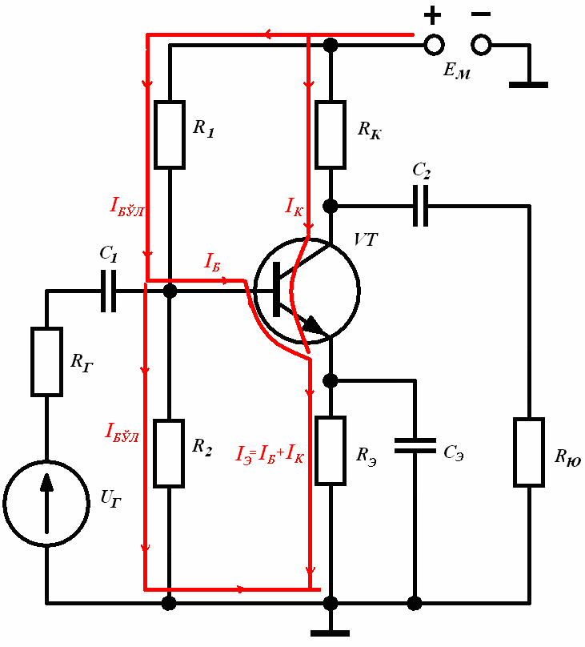

Slide 11
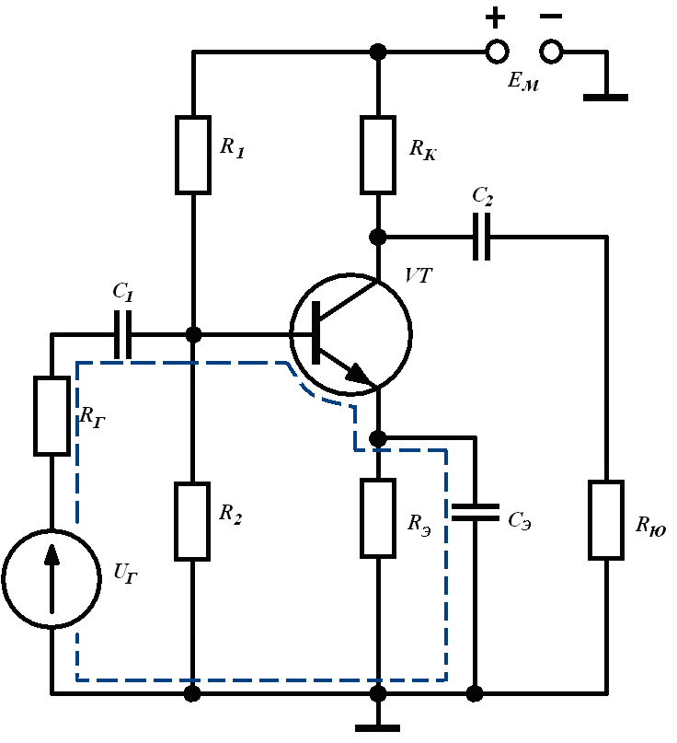

Slide 12
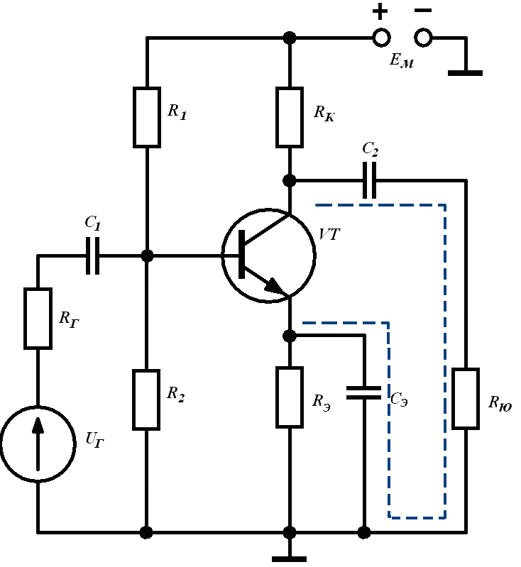

Slide 13
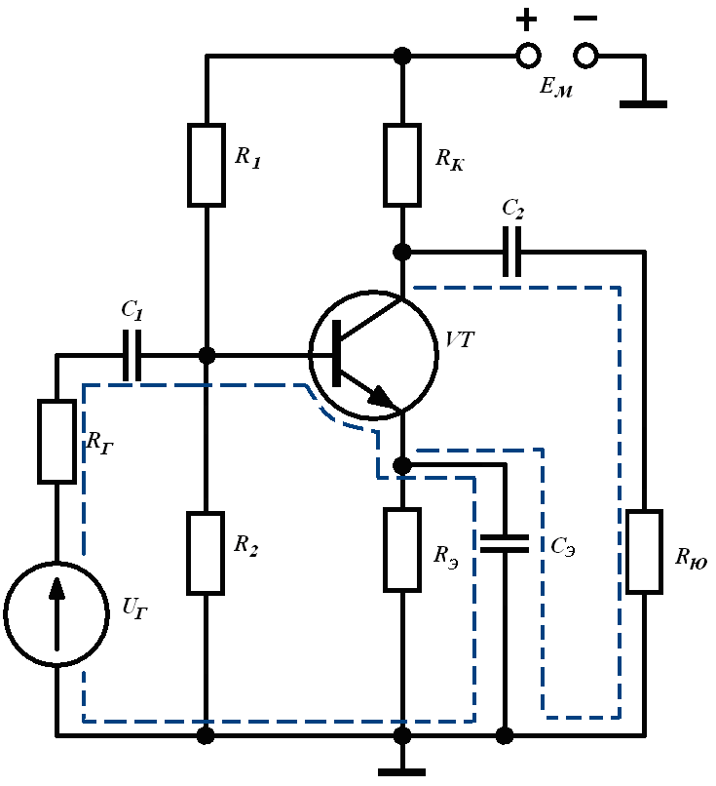

Slide 14
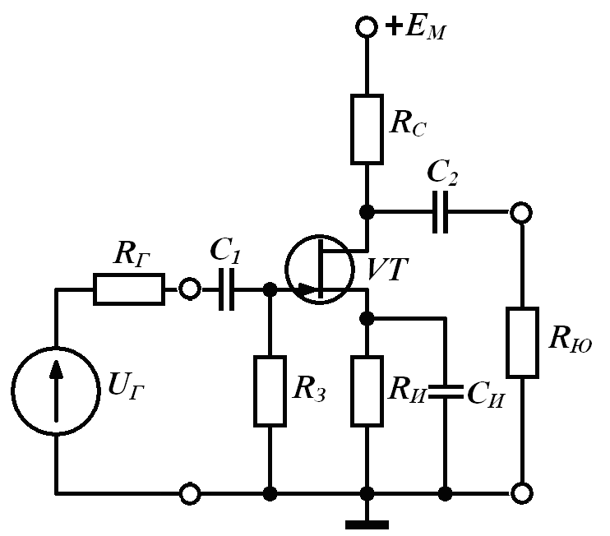
УИ уланиш схемасидаги МТда ясалган кучайтиргич босқичи схемаси

Slide 15
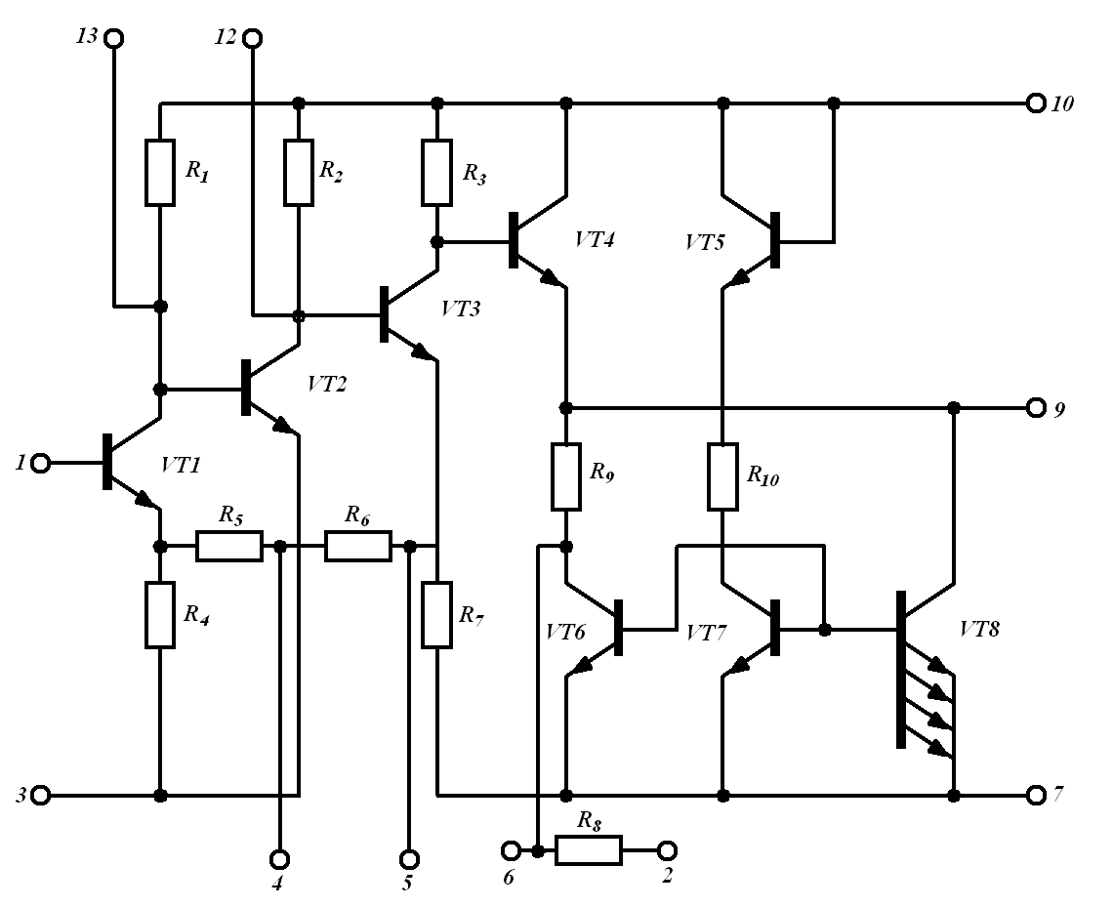
Кўп босқичли кучайтиргичлар

Slide 16
Қувват кучайтиргичлари
Қувват кучайтиргичларда чиқиш транзисторлари сифатида таркибий транзисторлардан фойдаланилади. Ушбу принциплар МТлар асосидаги ЧКларни лойиҳалашда ҳам ишлатилади. БТлар асосидаги қурилмаларга қараганда бундай схемалар ночизиқли бузилишларнинг кичиклиги ва температурага бардошлиги билан фарқ қиладилар.

Slide 17
Tayanch so’zlar:

Slide 18

Sinov savollari

Slide 19


